Slide 1
Toeic Helper
산학협력 1 최종 발표
60091998
방윤환

Slide 2
목차
어플리케이션 목표
시스템 구조
디자인
주요 기능
기능 별 스토리 보드
남은 목표 기능

Slide 3
어플리케이션 목표
TOEIC 시험 응시한 인원이 219만 명을 넘는다.
TOEIC 시험을 위해 스스로 TOEIC 점수 관리를 할 수 있도록 한다.
TOEIC 정시 시험 뿐 아니라 모의고사 점수관리에 용이하게 한다.
어플리케이션을 쓰는 사람들이 TOEIC 단어장을 만든다.
TOEIC 시험 날짜를 편리하게 보고, 쉽게 일정에 추가할 수 있도록 한다.
高 Quality 디자인 및 효과.

Slide 4
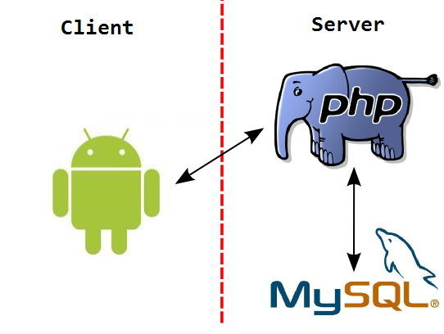
시스템 구조

Slide 5
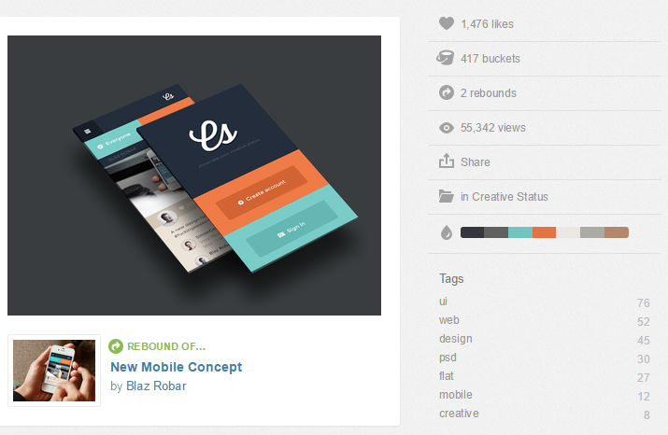
디자인
색상 (https://dribbble.com/)

Slide 6
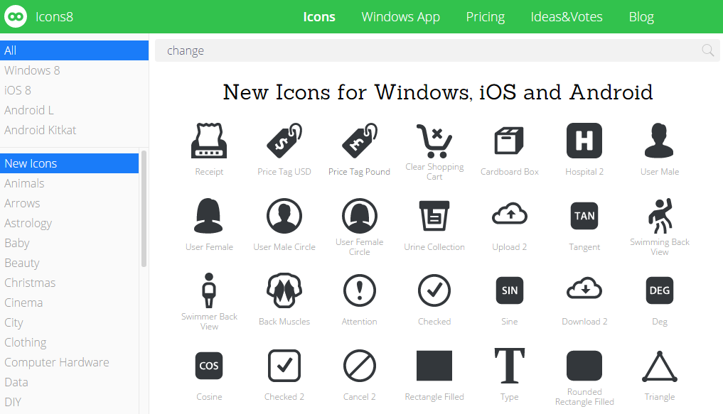
디자인
아이콘 (https://icons8.com/)

Slide 7
디자인
라이브러리 활용
- 'com.balysv:material-ripple:0.9.5-SNAPSHOT@aar‘
- 'com.android.support:cardview-v7:21.0.3‘
- 'com.android.support:recyclerview-v7:21.0.3‘
- 'com.alexvasilkov:foldable-layout:1.0.1'

Slide 8
주요기능
Server와 database를 구축한 회원관리.
Google 계정 연동으로 간단한 회원 가입.
TOEIC 시험 날짜 실시간 Update 및 일정 추가.
TOEIC 성적 그래프로 한눈에 보기.
TOEIC 단어장 만들기 및 ColorDict 사전 연동.
TOEIC 목표 점수 설정.
어플리케이션 사용자의 등록 단어 순위 보기.
자동 로그인.
예외처리.

Slide 9

암호화
SHA-1 을 이용한 사용자 비밀번호 암호화

Slide 10
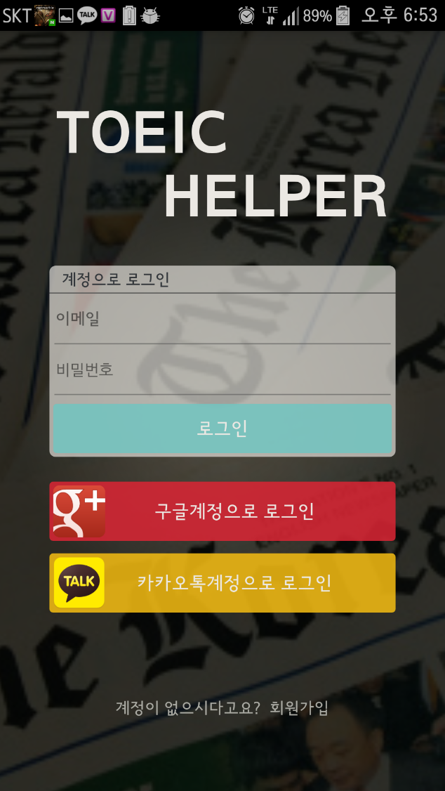
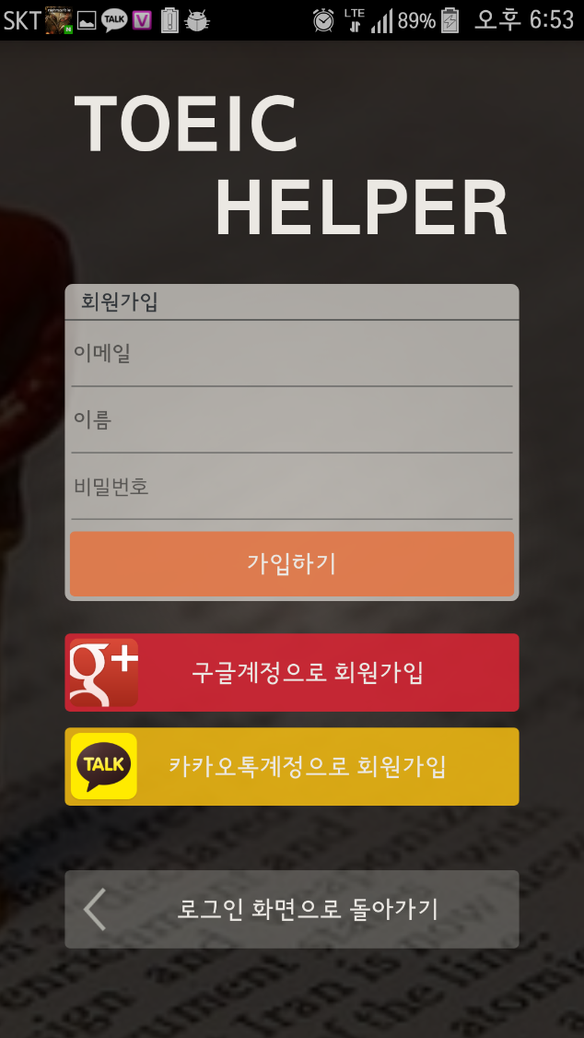
스토리 보드 (로그인, 회원가입)

Slide 11
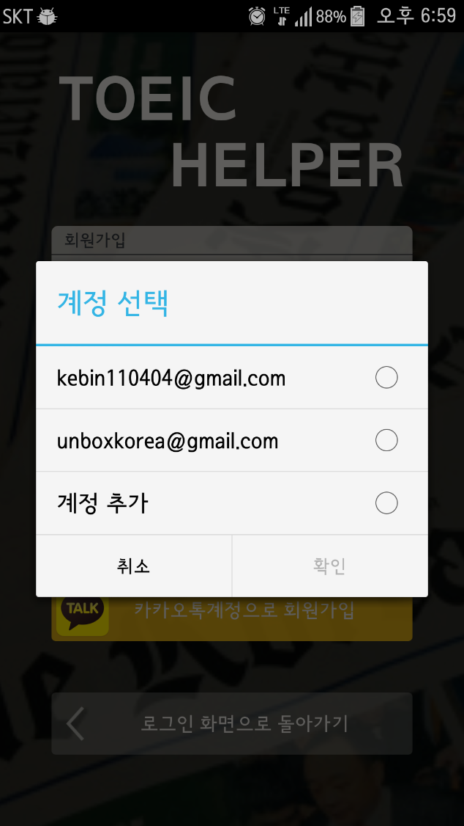
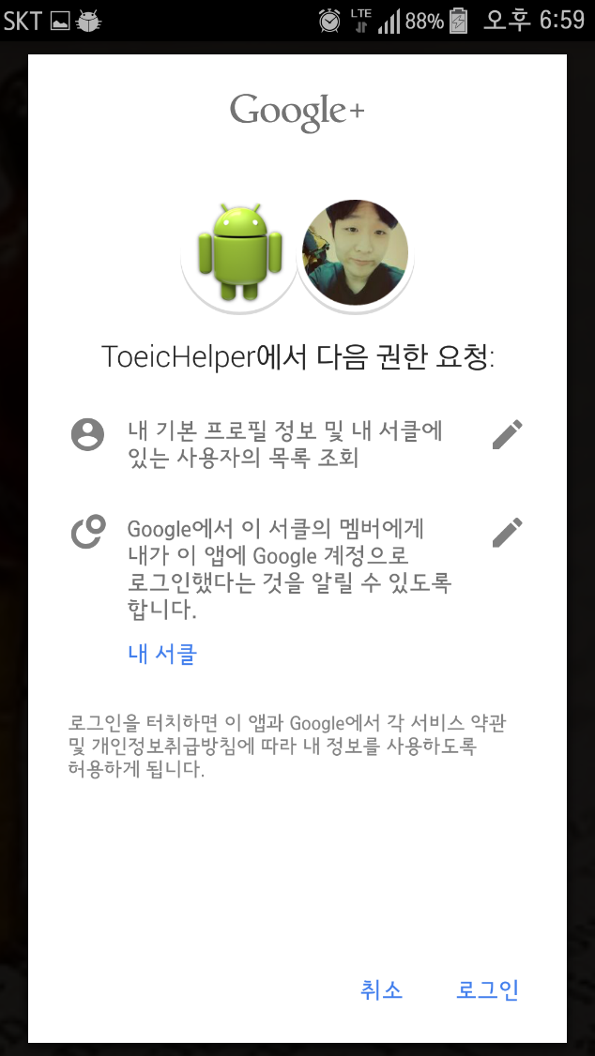
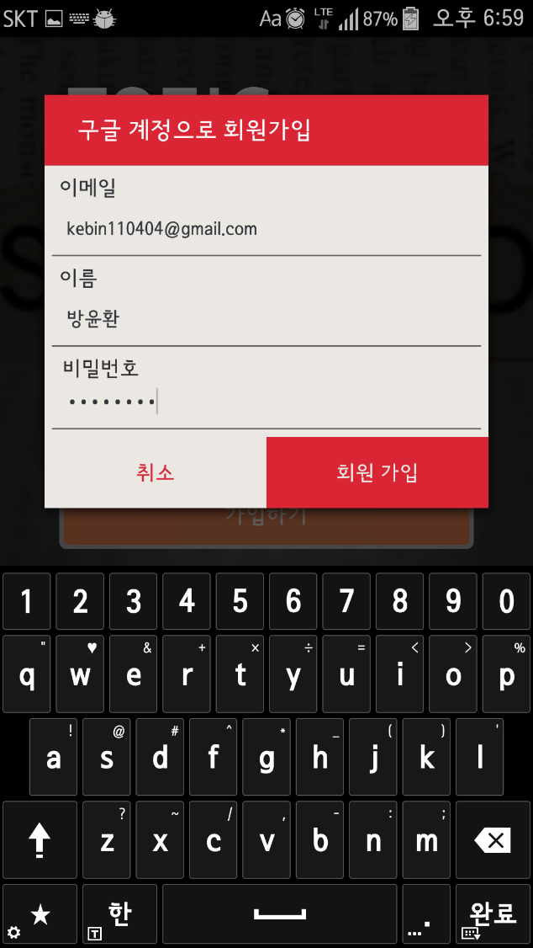
스토리 보드 (Google계정 연동)

Slide 12
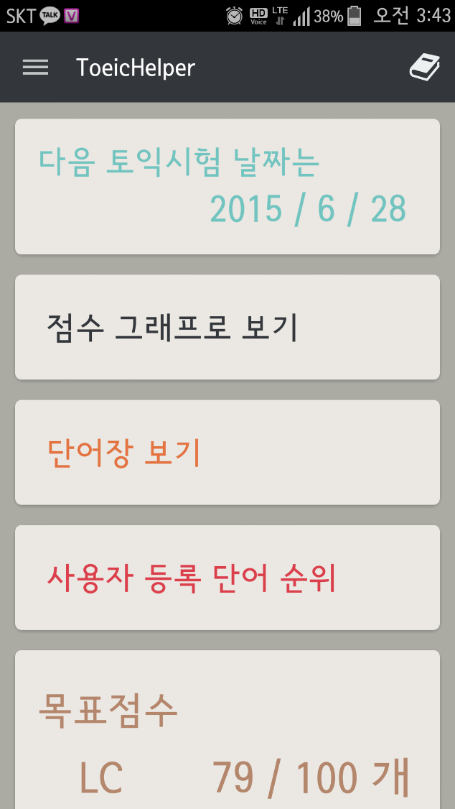
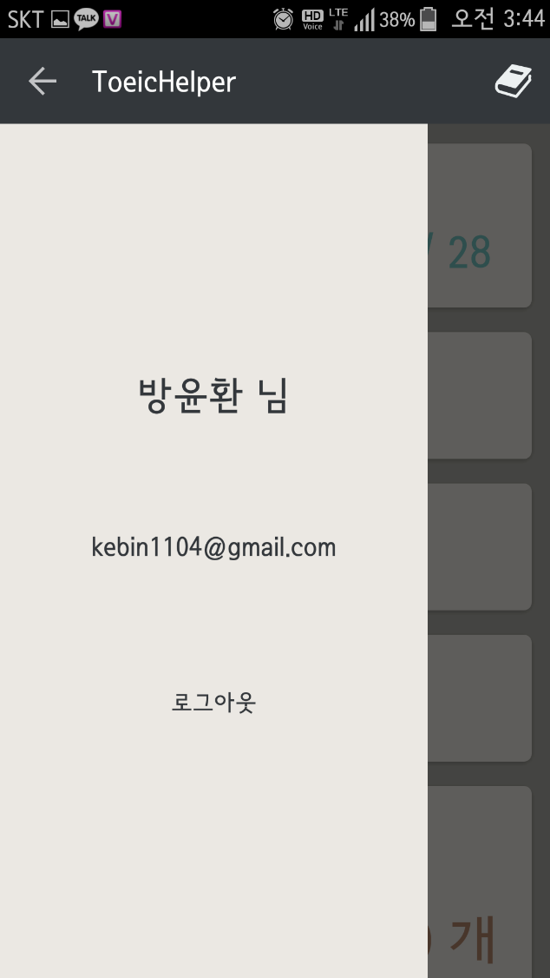
스토리 보드 (프로필 및 로그아웃)

Slide 13
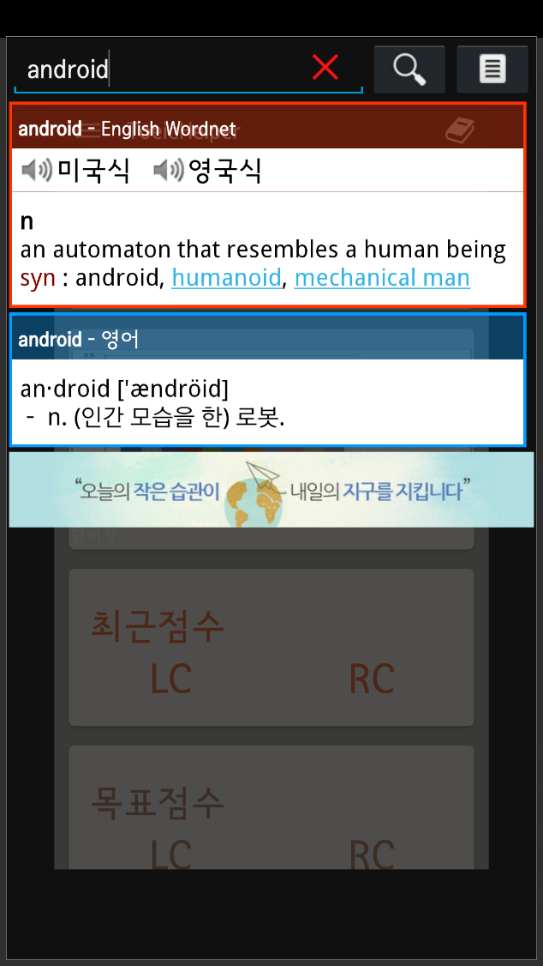
스토리 보드 (사전App 연동)

Slide 14
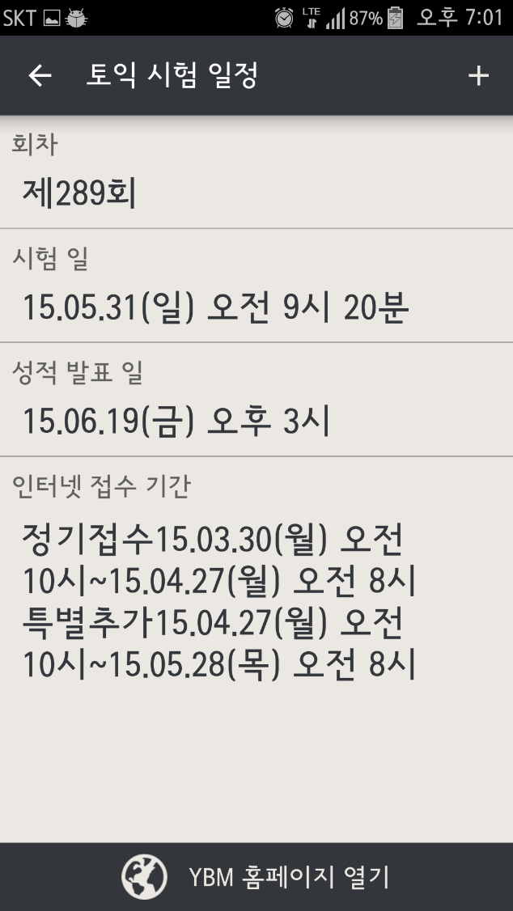
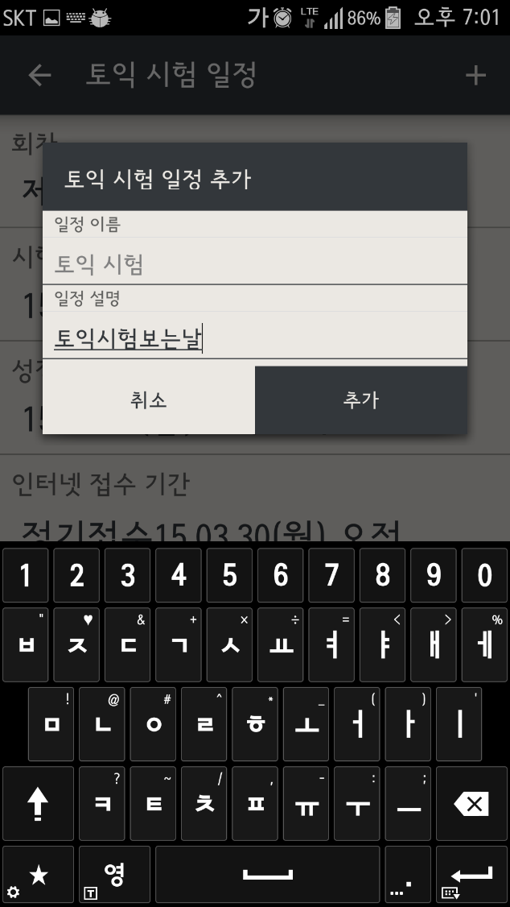
스토리 보드 (TOEIC 시험 날짜)

Slide 15
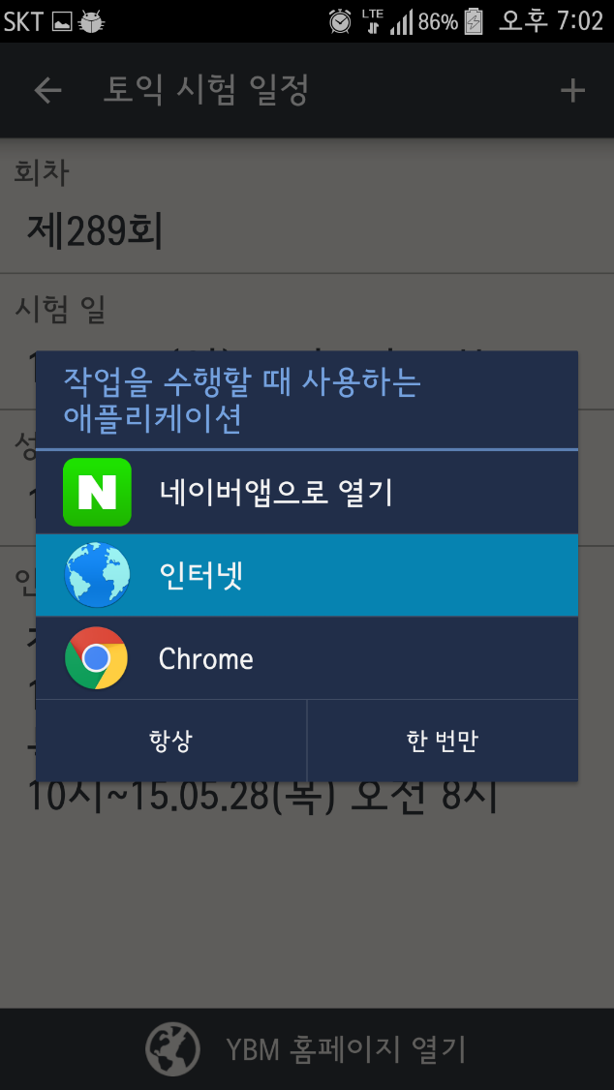
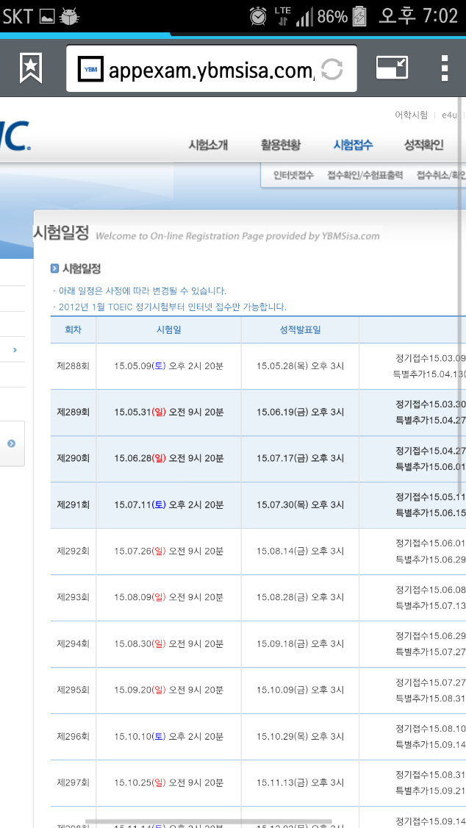
스토리 보드 (TOEIC 시험 날짜)

Slide 16
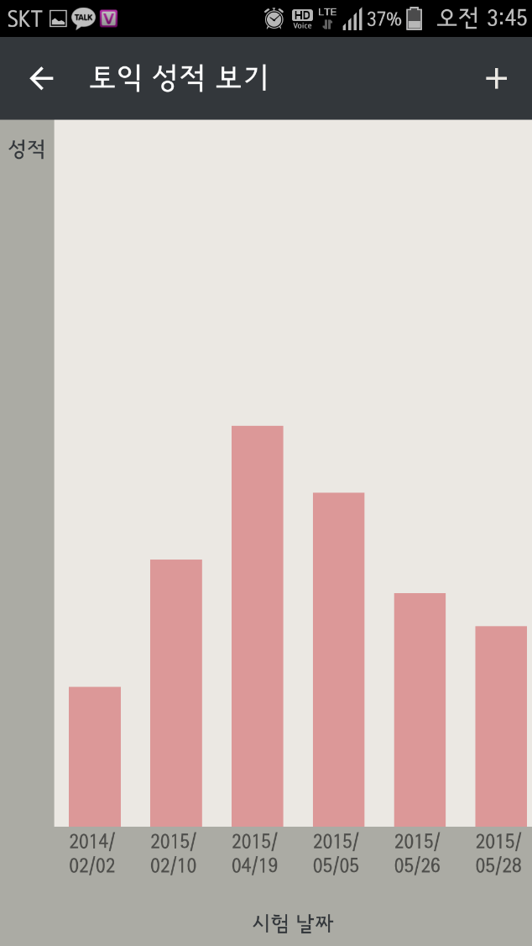
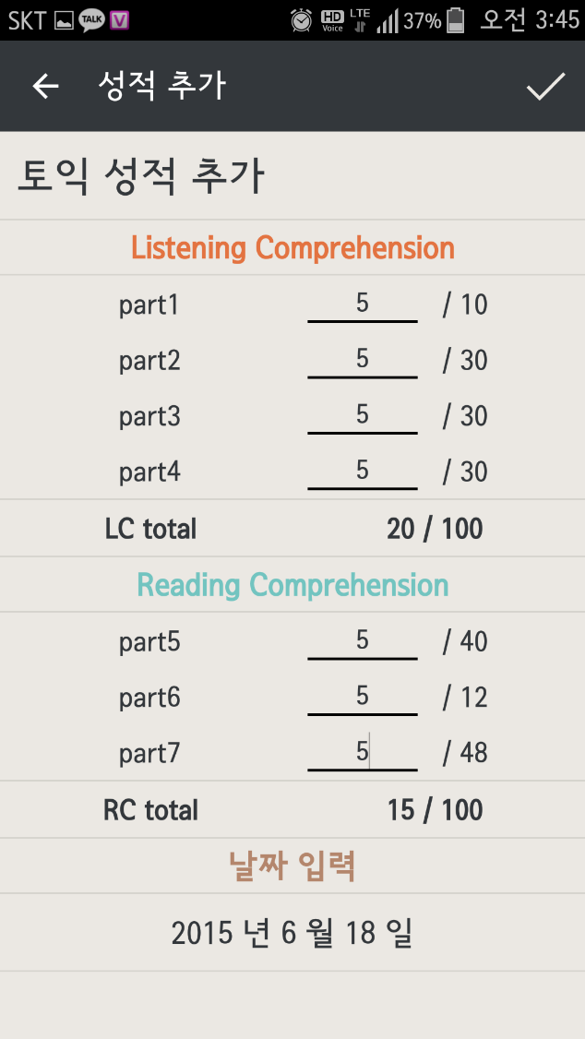
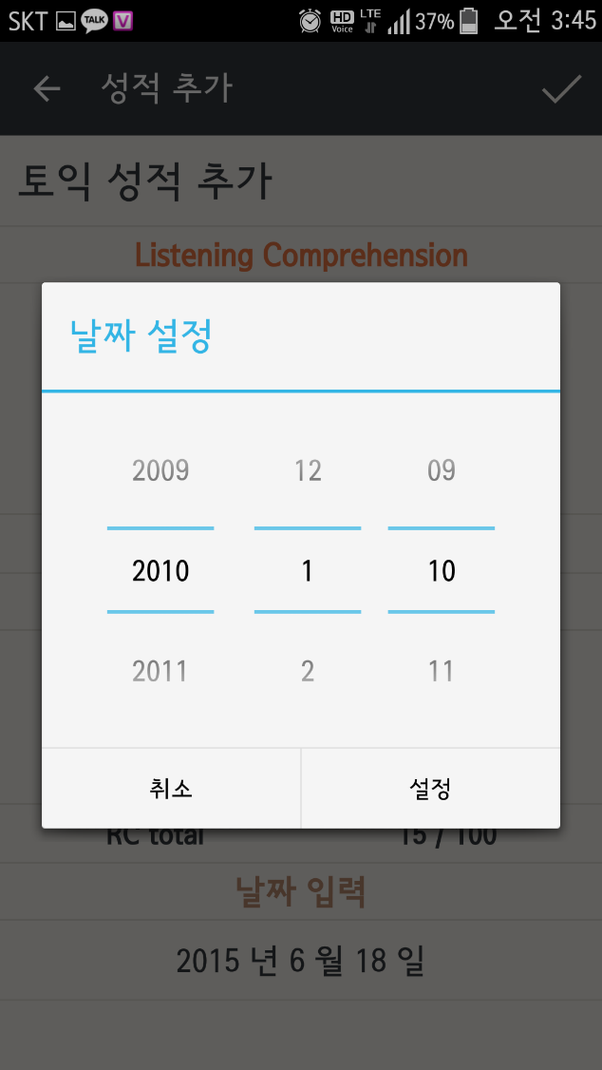
스토리 보드 (그래프 보기)

Slide 17
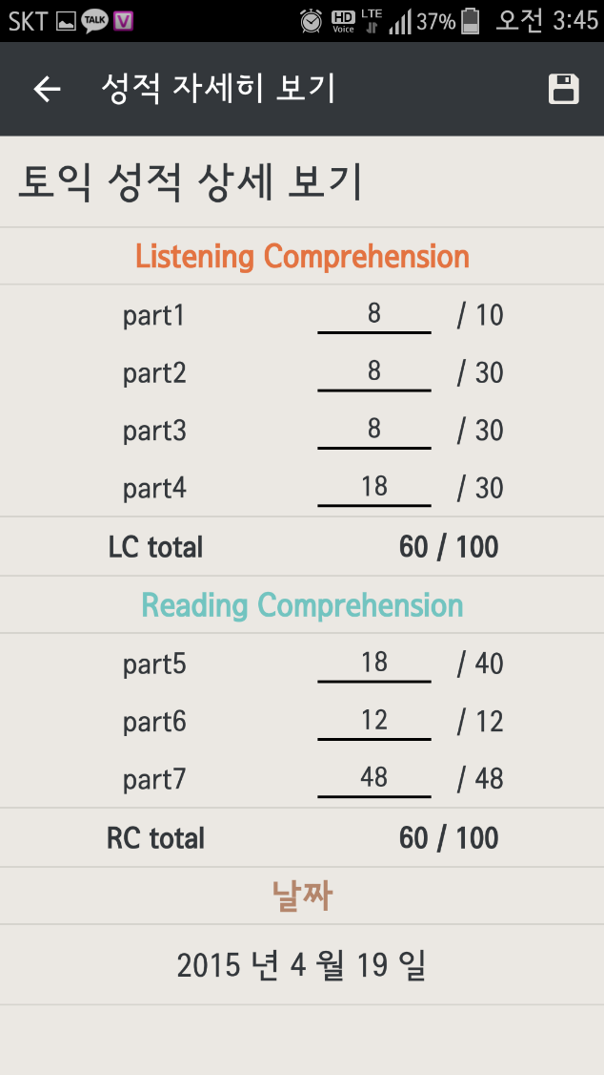
스토리 보드 (그래프 보기)

Slide 18
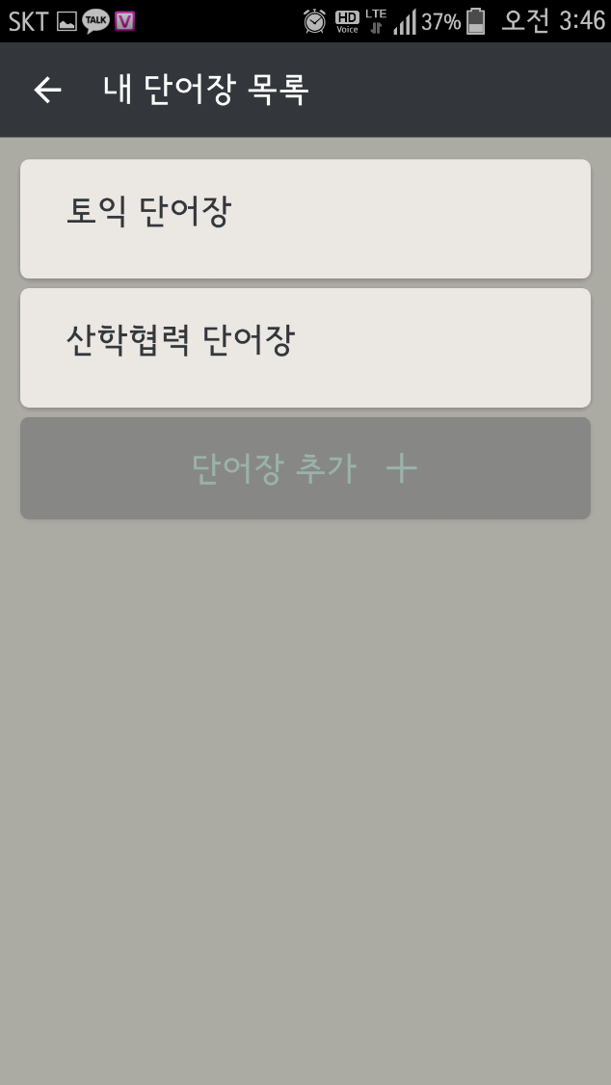
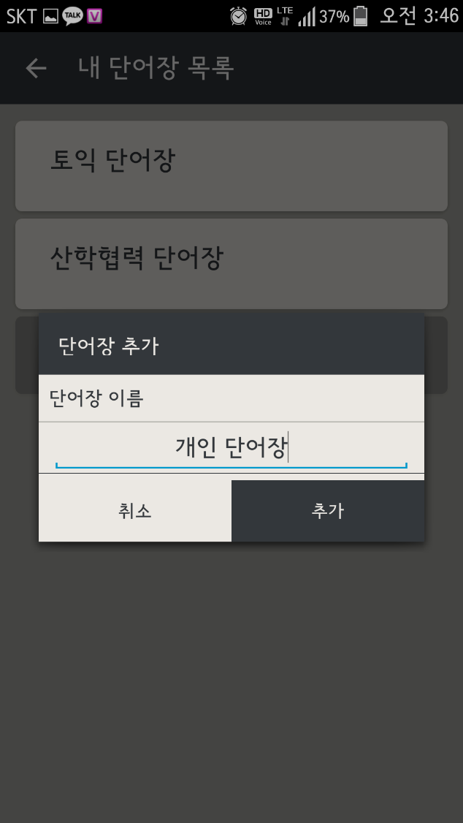
스토리 보드 (단어장)

Slide 19
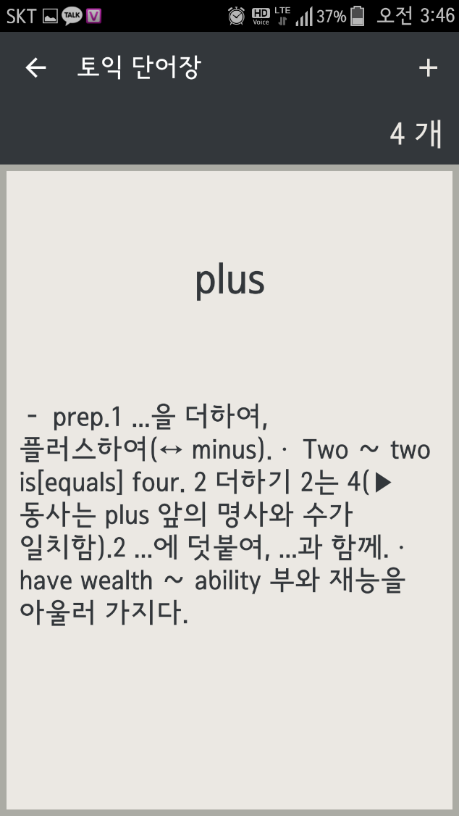
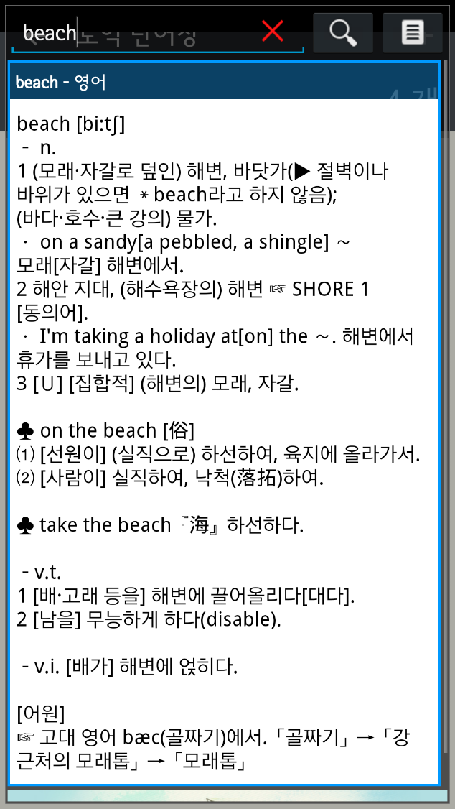
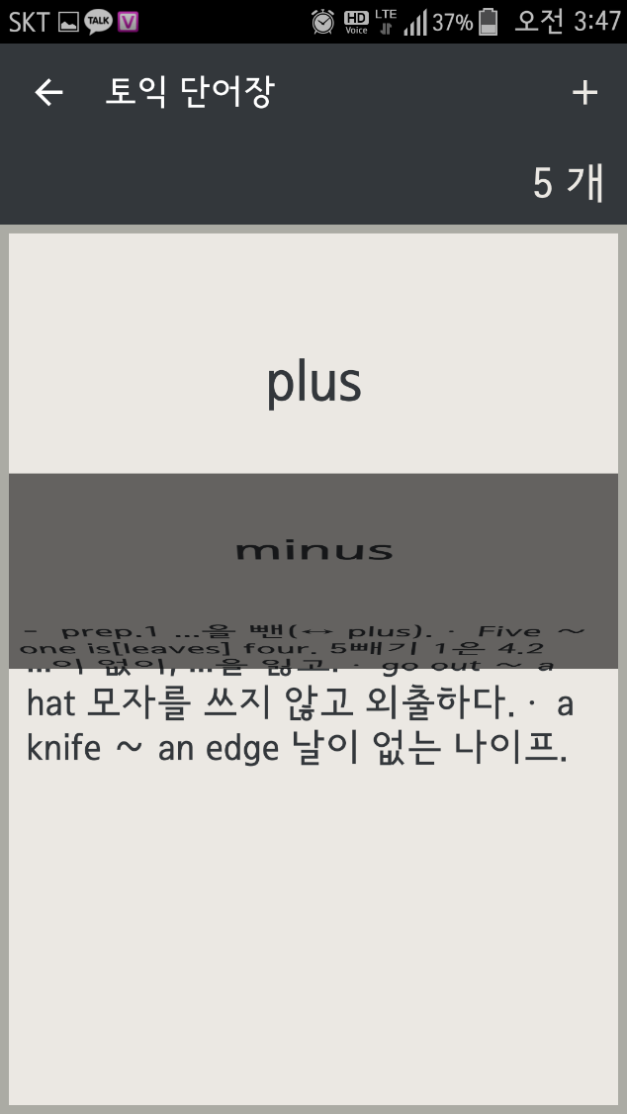
스토리 보드 (단어장)

Slide 20
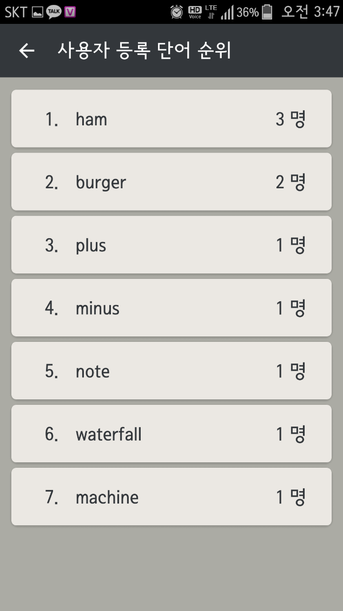
스토리 보드 (사용자 등록 단어 순위)

Slide 21
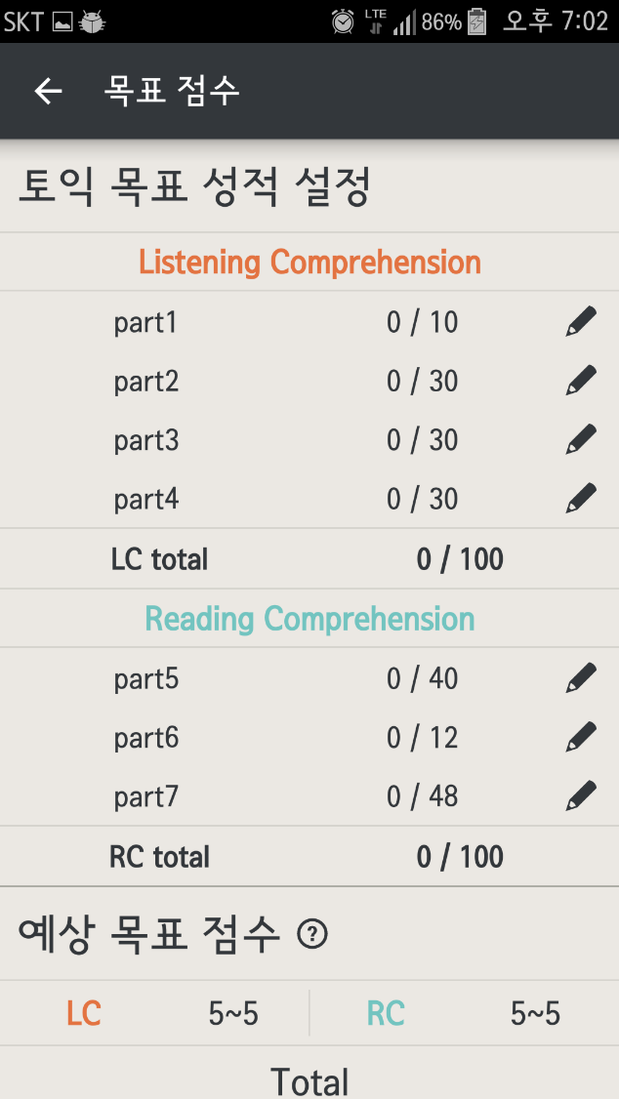
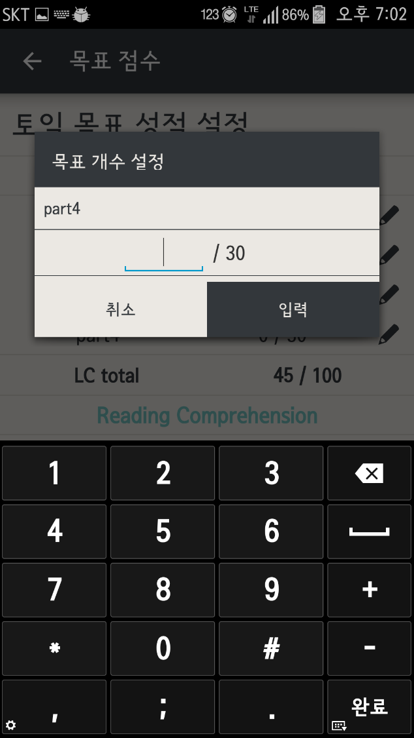
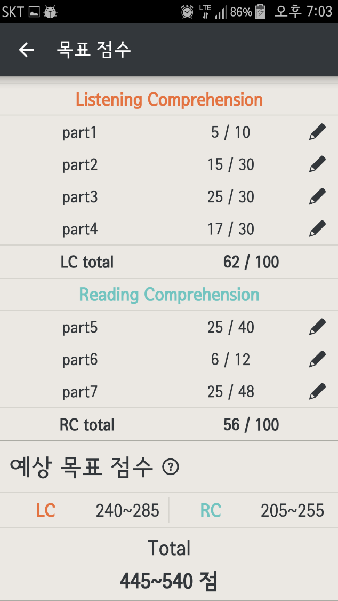
스토리 보드 (목표 점수)

Slide 22
남은 목표 기능
Google 계정으로 로그인
사전에 있는 단어 삭제
비밀번호 및 사용자 정보 변경
사용자 회원 탈퇴
사용자 등록 단어 순위에 있는 단어 내 단어장으로 추가
카카오톡 연동 삭제

Slide 23
Q&A

Slide 24
감사합니다

